Slide 1
Скенер на етикети
AI инструмент за бърза проверка на хранителни съставки
Изготвил: Радослав Русев 9а

Slide 2
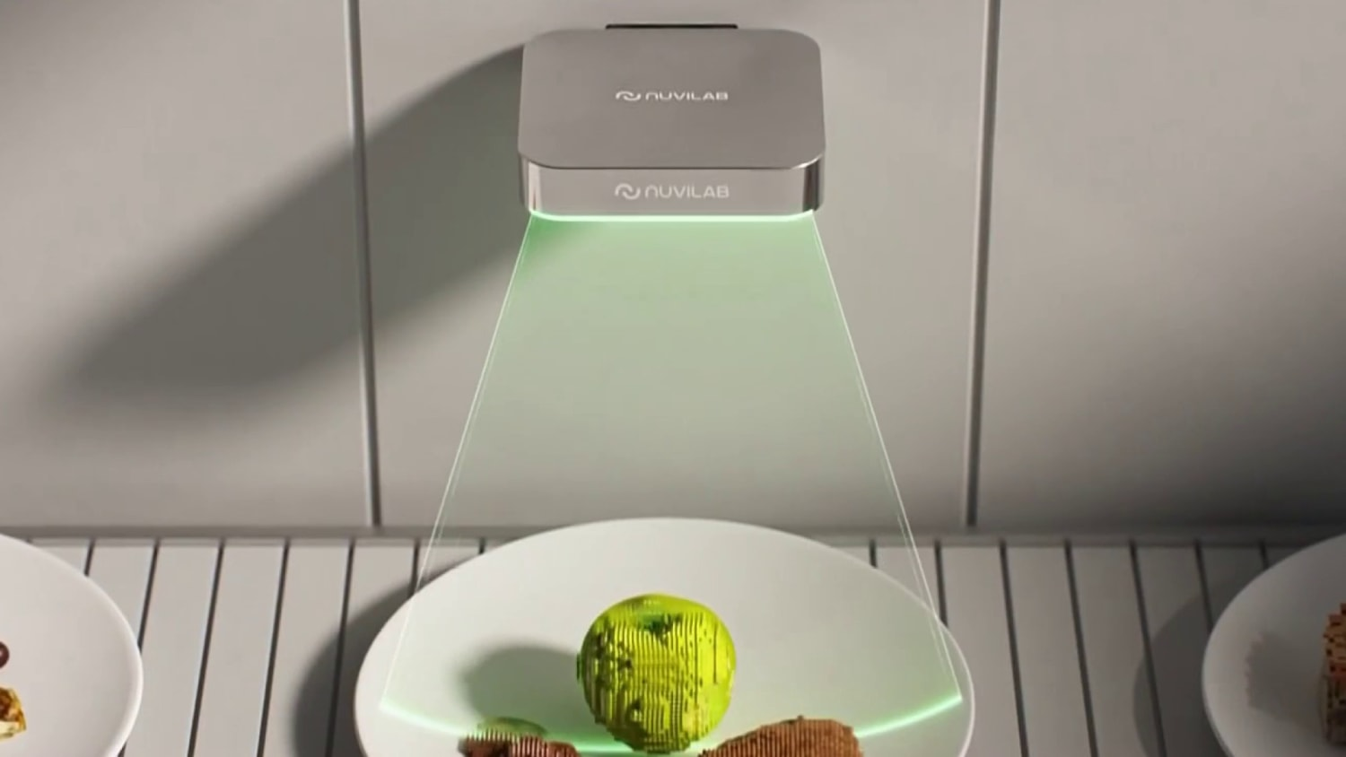
Знаеш ли какво ядеш?
Много храни съдържат скрити вредни съставки — Е-добавки, палмово масло, нитрити и други.
Нашият скенер разпознава текста от снимка на етикет и веднага ти казва какво е опасно и с какво можеш да го замениш.
Снимаш
AI чете
Предупреждение
Алтернативи
Разпознава вредни съставки от всяка снимка на етикет — бързо и лесно
2

Slide 3
Какво "върти" проекта?
Python
Streamlit
requierments.txt
import streamlit as st
Мощен и лесен език за програмиране
Уеб приложение за 5 минути
import easyocr
from PIL import Image
import numpy as np
EasyOCR
Pillow
Чете български и английски текст от снимки
Обработва изображенията (контраст, острота)
NumPy
Работи с пикселите като матрици
Всичко това работи локално — без облак, без API ключове!
3

Slide 4
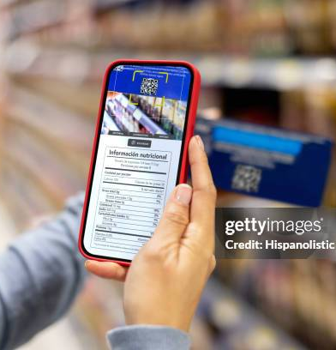
Толкова е просто!
1
Качваш снимка на хранителен етикет
Снимаш с телефона или качваш готова снимка
2
AI-то извлича текста автоматично
EasyOCR разпознава всички съставки от снимката
3
Системата сканира за вредни съставки
Сравнява с база данни от опасни добавки
4
Получаваш цветна оценка:
Опасни Е-та
Проблемни
Безопасно
5
Виждаш здравословни алтернативи
Предложения за по-добри заместители
4

Slide 5
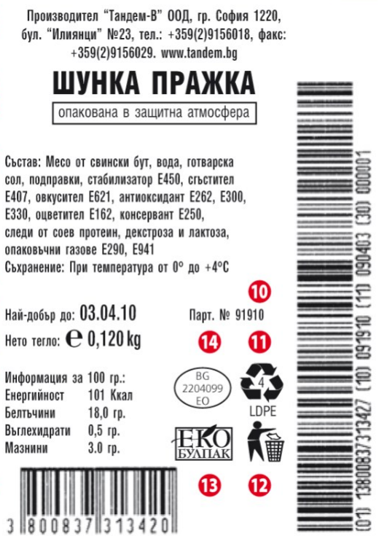
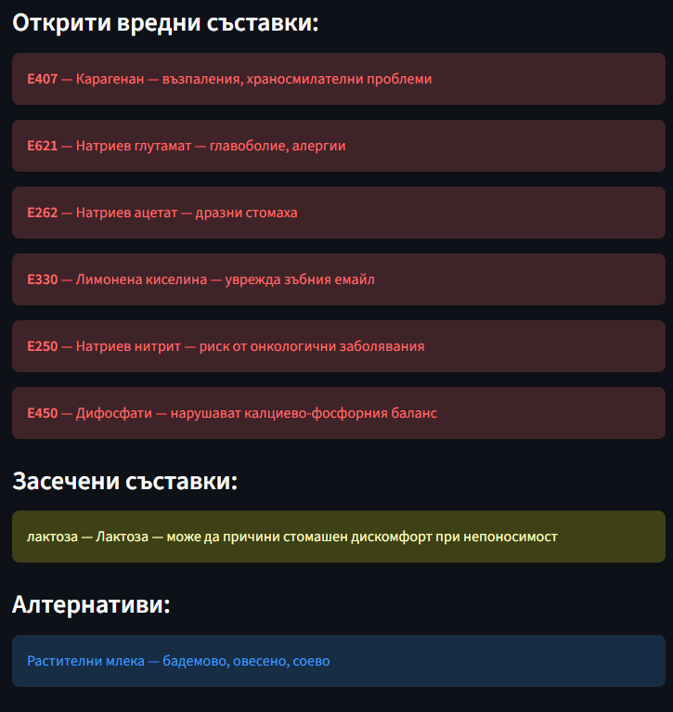
Какво показва накрая?
Примерен етикет на шунка
След използване на скенера
5

Slide 6
Благодаря за вниманието!

